Slide 1
Algorytmy memetyczne i ich zastosowania
Maciej Świechowski
Promotor: prof. Jacek Mańdziuk

Slide 2
CZYM jest memetyka?

Slide 3
Memetyka
Teoria ewolucji kulturowej zakładająca istnienie jednostki informacji kulturowej zwanej memem.
(np. idei, przekonania, wzorca zachowania)
Analogia:
gen - jednostka doboru w ewolucji Darwinowskiej.
mem – jednostka doboru w ewolucji kulturowej

Slide 4
Memetyka
Teoria ewolucji kulturowej zakładająca istnienie jednostki informacji kulturowej zwanej memem.
(np. idei, przekonania, wzorca zachowania)
Mem zwany jest również jednostką imitacji.

Slide 5
Motywacja, uzasadnienie?
Założenie, że proces ewolucji nie jest zarezerwowany wyłącznie dla biologii.

Slide 6
Różnica ewolucji
Geny:
Dziedziczowe przez potomków od rodziców
Zmiany pojawiają się w kolejnych populacjach
Memy:
Przechodzą z mózgu do mózgu
Do wymiany informacji wystarczy „spotkanie” – zmiany również w obrębie życia osobniczego
Szybsze tempo ewolucji!

Slide 7
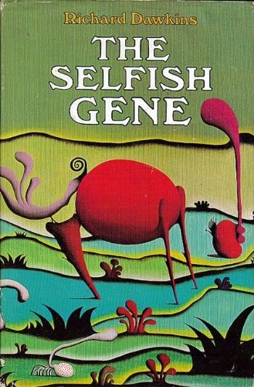
Memetyka
1976 – R. Dawkins „The Selfish Gene”
Pojawia się pojęcie „mem”
„What lies at the heart of
every living thing is not a fire,
not a warm breath, not a
‚spark of life’. It is information,
words, instructions.”

Slide 8
Memetyka
1989 – P. Moscato – pierwsza wzmianka nazwy Memetic Algorithm
1997 – powstaje Journal of Memetics
2012 – 50 700 wyników memetic algorithm* w wyszukiwarce IEEE
Stosunkowo młoda i prężnie rozwijająca się dziedzina.

Slide 9
Algorytm memetyczny...
...można widzieć jako:
Metodę Inteligencji Obliczeniowej
nadaje się do problemów słabo algorytmizowalnych
nadaje się do problemów NP
nie „twardy” algorytm, a w idei uniwersalny dla wielu zagadnień
Algorytm ewolucyjny
Algorytm optymalizacyjny bazujący na populacji

Slide 10
Można spotkać w literaturze jako:
Memetic Algorithms (MA)
Hybrid Evolutionary Algorithms
Cultural Algorithms (CA)
(Baldwinian, Lamarckian) Evolutionary Algorithms

Slide 11
TRADYCYJNY ALGORYTM GENETYCZNY

Slide 12
Algorytm genetyczny
Inicjalizacja populacji początkowej
(zwykle poprzez losowanie)
Ocena każdego osobnika populacji dzięki funkcji przystosowania (selekcja)
Rodzi się nowe pokolenie
Zastosowanie operatorów ewolucyjnych (mutacja i krzyżowanie)
T
Warunek stopu?
N

Slide 13
Zadania projektowe
Określenie sposobu kodowania parametrów rozwiązania w postaci chromosomu
Zaprojektowanie funkcji przystosowania (oceny) [ang. fitness function]
Wybór metody selekcji
metoda ma za zadanie wybrać osobniki do dalszych faz ewolucji
Określenie operatorów mutacji i krzyżowania

Slide 14
Kodowanie chromosomów
Kodujemy parametry problemu w chromosomach, aby metoda ‚działała sama’ i przeszukiwała potencjalną przestrzeń rozwiązań.
operatory ewolucyjne modyfikują parametry osobników

Slide 15
Kodowanie chromosomów
Problem trudny, od którego istotnie zależy jakość przeszukiwania, w szczególności osiągalność potencjalnych rozwiązań.
Często spotykane reprezentacje:
wektor lub macierz bitów (np. zestaw liczb zapisanych binarnie)
drzewa genetyczne, gdzie operatory przepinają węzły w drzewie

Slide 16
Funkcja przystosowania
Miara rozwiązania problemu np.
wartość minimalizowanej funkcji...
odległość od pewnego punktu...
koszt wytworzenia pewnego urządzenia...
długość drogi w grafie...
ściśle zależy od typu zadania.

Slide 17
Selekcja
Wiele strategii, np.
metoda ruletkowa
(stochastyczne jednorodne próbkowanie)
metoda turniejowa
metoda k-najlepszych (odcięciowa)
metoda losowa
metody hybrydowe
np. k-najlepszych + m-losowych
np. tylko na część mają prawo działać operatory ewolucyjne

Slide 18
Podstawowe operatory ewolucyjne
Krzyżowanie (rekombinacja)
wymiana informacji pomiędzy genotypami osobników bez dodawania nowych cech z zewnątrz
osobniki reprezentują pewne zestawy cech i chcemy przeszukiwać ich nowe k
Mutacja
wprowadzanie drobnych losowych zmian w zakodowanych genach
celem szersza eksploracja przestrzeni oraz zapobieganie przedwczesnej zbieżności

Slide 19
Wady algorytmów genetycznych
Częstym problemem jest przedwczesna zbieżność i stagnacja populacji
W szerokiej gamie zagadnień, metoda ma tendencję do zbiegania tylko do lokalnych ekstremów
Lokalizacja otoczenia ekstremów owszem, ale algorytmowi niezwykle ciężko jest znaleźć dokładne rozwiązanie (nie taka jest idea GA)
Słaba skalowalność wraz ze wzrostem złożoności modelu i kodowania chromosomów.
- zwłaszcza jeśli mutacja ma duży zasięg

Slide 20
Wady algorytmów genetycznych
Rozległe (zbyt wielowymiarowe) kodowanie osobników oraz obliczanie funkcji oceny dla każdego osobnika – często sprawia, że algorytmy genetyczne są za wolne w wielu zastosowaniach (np. gry real-time)
Problem omijania przeszkód w przestrzeni rozwiązań, czyli pewnych zabronionych obszarów.
Niska efektywność w problemach, gdzie funkcja oceny jest tylko decyzją TAK/NIE.
Brakuje wskazówki jak się zbliżać do rozwiązania.

Slide 21
ALGORYTMy MEMETYCZNE

Slide 22
Różnica ewolucji
Geny:
Dziedziczowe przez potomków od rodziców
Zmiany pojawiają się w kolejnych populacjach
Memy:
Przechodzą z mózgu do mózgu
Do wymiany informacji wystarczy „spotkanie” – zmiany również w obrębie życia osobniczego
Szybsze tempo ewolucji!
Idea: hybrydyzacja

Slide 23
Hybrydyzacja
Wprowadzenie lokalnej optymalizacji:
klasyczna część genetyczna: eksploracja
lokalna część memetyczna: eksploitacja
Wprowadzenie algorytmów wykorzystujących wiedzę o problemie do poprawy osobników pomiędzy generowaniem nowych populacji
(tutaj idea memetyki)

Slide 24
Kilka generacji algorytmów memetycznych
Algorytmy memetyczne nie mają jednej, ścisłej postaci - to pewna klasa algorytmów bazująca na przedstawionej wcześniej idei.
[Moscato P. 1989] – pierwsza generacja MA – dodanie do cyklu ewolucji metody lokalnego poprawiania
[Smith J.E. 2007] – złożone strategie memetyczne realizujące koncepcję uniwersalnej ewolucji.

Slide 25
Algorytm hybrydowy
MA - 0
Inicjalizacja populacji początkowej
(zwykle poprzez losowanie)
Ocena każdego osobnika populacji dzięki funkcji przystosowania (selekcja)
MA - 1
Rodzi się nowe pokolenie
Zastosowanie operatorów ewolucyjnych (mutacja i krzyżowanie)
MA - 2
T
Warunek stopu?
N
MA - 4
Lokalne przeszukiwanie

Slide 26
Lokalne przeszukiwanie
Zależy od problemu, które rozwiązuje
Może być umieszczone:
na początku w celu wygenerowania potencjalnie lepszej populacji wejściowej (before)
w fazie oceny przystosowania, tuż przed selekcją (interleaved)
po mutacji i krzyżowaniu korzystając z nowego punktu startowego do przeszukiwania (interleaved)
po zakończeniu fazy ewolucyjnej do ostatecznego poprawienia rozwiązania (after)

Slide 27
Początkowa populacja
Przykładowe strategie:
wylosuj N osobników zgodnie z jednorodnym rozkładem i popraw każdego metodą lokalnego przeszukiwania
Wylosuj N osobników, popraw lokalnym przeszukiwaniem, wybierz K << N najlepszych, a pozostałe N – K sklonuj z operatorem mutacji
przemieszaj losową populacje z rozwiązaniami heurystycznymi (niekoniecznie bardzo dobrze rozwiązującymi problem)

Slide 28
Lokalne przeszukiwanie
Przeszukiwanie umieszczone wewnątrz (typu interleaved) musi:
Operować na kodowaniu chromosomów
lub
Rozkodować chromosom, operować we własnej przestrzeni i zakodować nowy wynik z powrotem jako chromosom

Slide 29
Lokalne przeszukiwanie
Podejmowane z pewnym prawdopodobieństwem $∈$[0,1]
Warunkiem końca może być m.in.:
stała ilość iteracji lokalnego przeszukiwania
spadek funkcji przystosowania poniżej ustalonego progu
zbyt duży spadek lub zbyt mały wzrost funkcji przystosowania
heurystyka historyczna

Slide 30
Lokalne przeszukiwanie
Przeszukiwanie umieszczone wewnątrz może ingerować w operatory krzyżowania i mutacji:
mutacja/krzyżowanie w określonym kierunku.
[Krasnogor, 2002] – optymalizacja lokalna umieszczona przed selekcją powinna się różnić od tej, która wpływa na operatory:
Bardziej efektywne przeszukiwanie przestrzeni
Oddzielenie roli mutacji i krzyżowania od lokalnej poprawy

Slide 31
NAJNOWSZE TRENDY

Slide 32
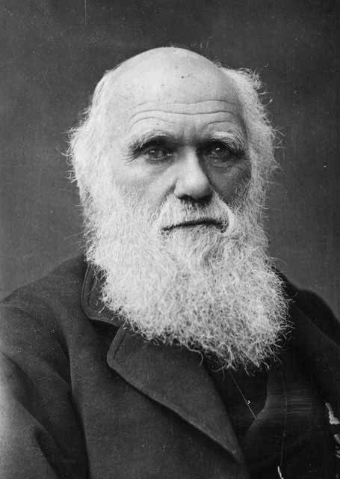
Założenia uniwersalnej ewolucji
Zmienność:
Różnorodność
Dziedziczenie

Slide 33
Założenia uniwersalnej ewolucji
Zmienność:
jako ciągły proces
wynikająca z doboru naturalnego – zmiany ku lepszemu przystosowaniu
Różnorodność genetyczna
Dziedziczenie
w szczególności wszystkie osobniki są ze sobą spokrewnione dzięki wspólnemu przodkowi

Slide 34
Założenia uniwersalnej ewolucji
Zmienność:
jako ciągły proces
wynikająca z doboru naturalnego – zmiany ku lepszemu przystosowaniu
Różnorodność genetyczna
implikuje zdolność do nabywania nowych cech
wynika z różnych potrzeb przystosowania
Dziedziczenie
w szczególności wszystkie osobniki są ze sobą spokrewnione dzięki wspólnemu przodkowi

Slide 35
Najnowsze trendy
Materiał memetyczny jest zakodowany i umieszczenie w części genotypu
Lokalna procedura poprawy implikowana jest przez zakodowany mem.
Mem jest oceniany (nagradzany lub karany) jeśli procedura, którą generuje zwiększa przystosowanie osobnika.
Część genotypu zawierająca mem niezależnie podlegają dziedziczeniu oraz (opcjonalnie) operatorom ewolucji.

Slide 36
Najnowsze trendy
1 generacja:
Statyczna, znana a priori metoda lokalnej poprawy.
2 generacja:
Ewoluująca, znana a priori metoda lokalnej poprawy.
3 generacja:
Ewoluująca i samoucząca się metoda lokalnej poprawy.
(w ten sposób spełnienie warunków uniwersalnej ewolucji)

Slide 37
Dwa modele dziedziczenia
Lamarkianizm
Osobniki bezpośrednio przekazują swoje chechy memetyczne potomstwu.
Baldwinizm
Cześć genotypu związana z memami nie jest przekazywana. Zamiast tego ocena przystosowania potomka jest wynikiem lokalnej optymalizacji rodzica.

Slide 38
Co z tego wynika?
Lamarkianizm
Procedura lokalnej poprawy uczy się dla każdej linii osobników.
Baldwinizm
Procedura lokalnej poprawy nadaje kierunek ewolucji (w klasycznym sensie).

Slide 39
ZASTOSOWANIA ALGORYTMÓW MEMETYCZNYCH

Slide 40
Zastosowania algorytmów memetycznych
Klasyczne problemy kombinatoryczne, w szczególności problemy z klasy NP
między innymi:
podziały grafowe
problem plecakowy (oraz decyzyjny problem plecakowy)
problem komiwojażera
marszrutyzacja
znajdowanie pokrycia zbioru
znajdowanie największego zbioru niezależnego
kolorowanie grafów
...

Slide 41
Zastosowania algorytmów memetycznych
Optymalizacja wielokryterialna
Znajdowanie drogi (np. trasy robotów mobilnych)
Optymalizacja kształtu w projektowaniu (np. częsci samolotów, kalibracja silników)
Projektowanie obwodów elektrycznych, redukcja złożoności i kosztu

Slide 42
Zastosowania algorytmów memetycznych
Harmonogrowanie zadań
(scheduling)
Optymalne systemy sterujące
Opracowywanie struktur atomowych i molekularnych
Uczenie maszynowe, uczenie sieci neuronowych

Slide 43
Zastosowania algorytmów memetycznych
[H. Ishibuchi, T. Yoshida, and T. Murata:
“Balance between genetic search and local search in memetic algorithms for multiobjective permutation flowshop scheduling”
‖ IEEE Transaction on Evolutionary Computation, vol. 7, no. 2, pp. 204-223, 2003.]
[T. Ke, M. Yi, and Y. Xin:
“Memetic Algorithm With Extended Neighborhood Search for Capacitated Arc Routing Problems”,
‖ IEEE Transactions on Evolutionary Computation, vol. 13, no. 5, pp. 1151-1166, 2009.]

Slide 44
Zastosowania algorytmów memetycznych
[A. Caponio, G. L. Cascella, F. Neri, N. Salvatore, and M. Sumner:
“A Fast Adaptive Memetic Algorithm for Online and Offline Control Design of PMSM Drives”,
IEEE Transactions on Systems, Man, and Cybernetics, Part B: Cybernetics, vol. 37, no. 1, pp. 28-41, 2007]
[A. S. S. M. B. Ullah, R. Sarker, D. Cornforth, and C. Lokan, "An agent-based memetic algorithm (AMA) for solving constrained optimization problems,"
In IEEE Congress on Evolutionary Computation, 2007, pp. 999–1006.]

Slide 45
Przykład
“Wielokryterialna optymalizacja pracy systemu wytwarzania o strukturze przepływowej”
[Żelazny D., Politechnika Wrocławska]
Problem:
Zbiór m maszyn M = {1,2,…,m}
Zbiór n niepodzielnych zadań J = {1,2,..,n)
Zbiór operacji O = { (i,j): I $∈$ M, j $∈J$
Każda operacja wykonuje się w pewnym niezerowym czasie.

Slide 46
Przykład
Cel:
Takie uszeregowanie zadań aby minimalizować dwie funkcje kryterialne – średni $C_{avg}$oraz maksymalny $C_{max}$czasu przepływu.
Algorytm genetyczny:
PMX: operator krzyżowania
Random swap: mutacja

Slide 47
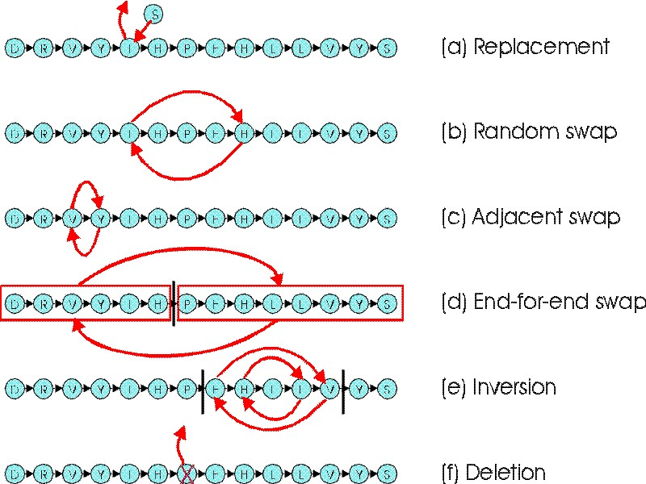

Slide 48
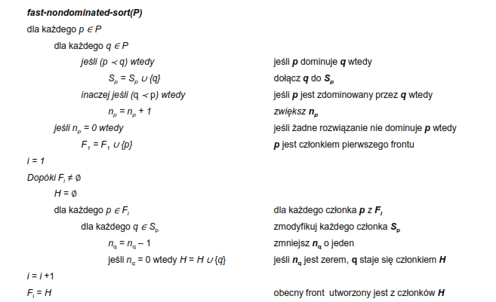
Lokalne przeszukiwanie
Po wygenerowaniu nowego potomstwa włączenie algorytmu zwanego (LS NSGA-II) Local Search Elitist Non-dominated Sorting Genetic Algorithm.

Slide 49
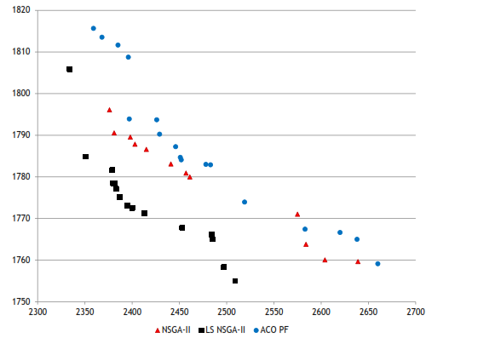
PRZYK

Slide 50
Uniwersalne metody lokalnego przeszukiwania
Metody gradientowe
LS NSGA-II
BFGS (Broyden–Fletcher–Goldfarb–Shanno)
- metoda quasi-Newtonowska
Hill-Climbing
HCS (Hill-Climbing with Sidestep)
CMA-ES (Covariance Matrix Adaptaion Evolution Strategy)

Slide 51
Uniwersalne metody lokalnego przeszukiwania
Omijanie przeszkód i obszarów zabronionych (w dziedzinie danego problemu)
Małe losowe, lokalne zmiany w strukturze grafów w przypadku problemów grafowych
np. usuwanie wierzchołków
np. badanie ustalonego sąsiedztwa w celu znalezienia ‘lepszych’ krawędzi cokolwiek w danym zagadnieniu to znaczy

Slide 52
DZIĘKUJĘ ZA UWAGĘ

